Slide 1
MÉTODOS DE ANÁLISIS
MICROBIOLÓGICO
2021 | NOVIEMBRE

Slide 2
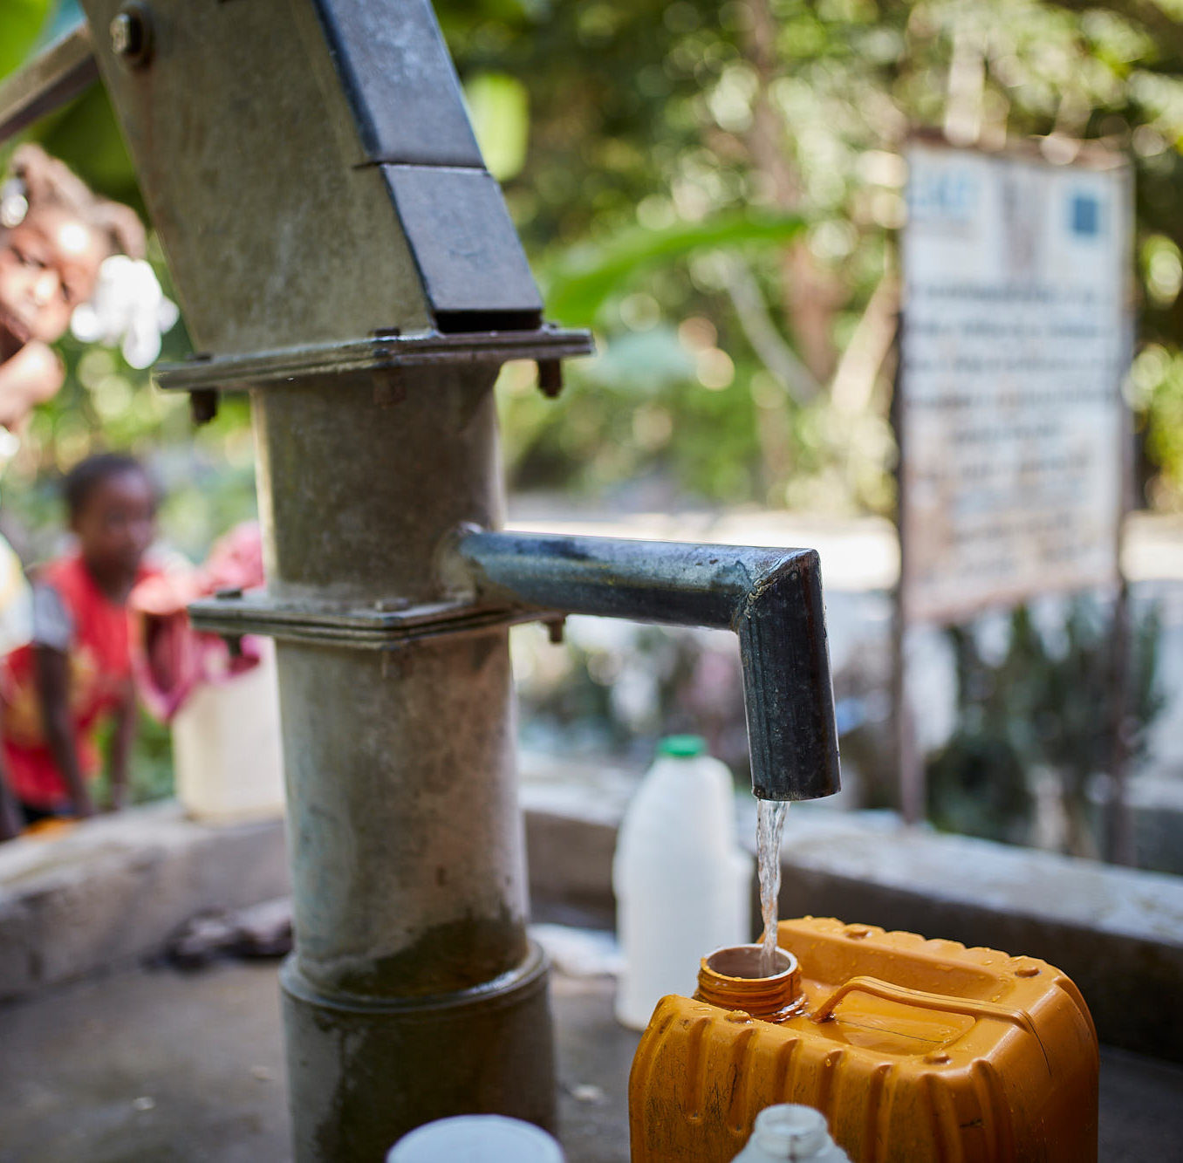
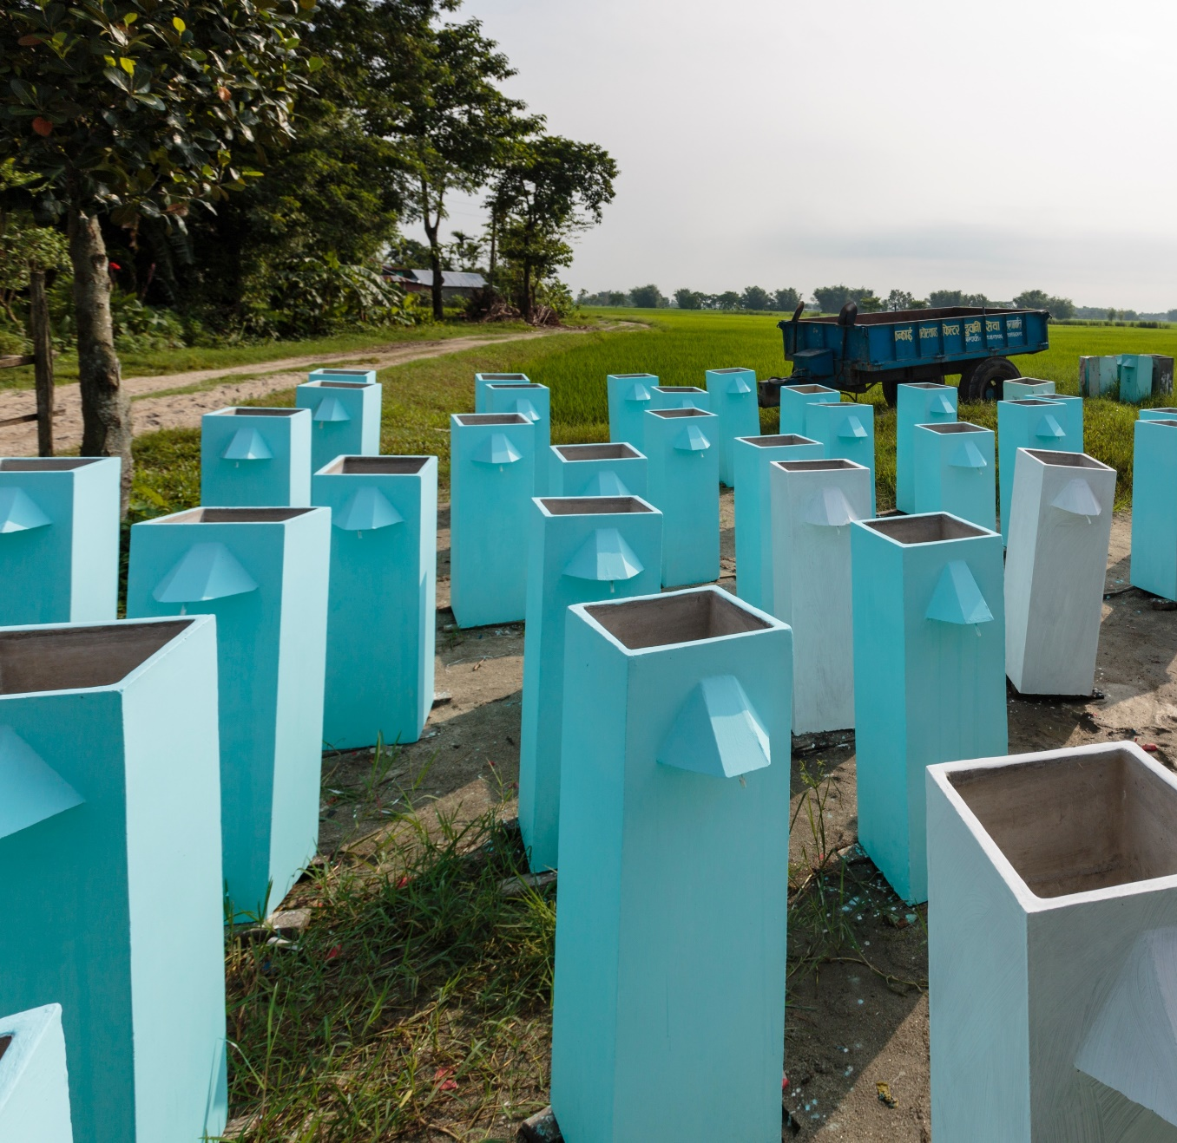
Introducción: 3 situaciones
Nuevo pozo perforado
Remoto
Sin personal capacitado
Eficacia
Laboratorio disponible
Técnico en calidad del agua capacitado
E. coli aproximada
Sin equipo de laboratorio
Notes:
Preguntar: ¿Usarían el mismo análisis para cada situación? ¿Por qué?
Existen distintos niveles de investigación o análisis dependiendo de varios factores (entre ellos, los siguientes):
Objetivos
Recursos
Tiempo
Grado de precisión, etc.

Slide 3
OBJETIVOS
DE APRENDIZAJE
Identificar métodos de análisis microbiológicos
Evaluar distintos métodos de análisis microbiológicos
Determinar cuándo utilizar los análisis de Presencia-Ausencia (P-A), Número más probable (NMP) y Filtración por membrana (FPM)

Slide 4
Tres métodos de análisis microbiológicos
Presencia-ausencia (P-A)
Un análisis sencillo que indica contaminación en función de un cambio de color
Método del número más probable (NMP)
Utiliza el mismo principio que P-A, pero calcula la cantidad probable de bacterias indicadores presentes en el agua
Filtración por membrana (FPM)
El método más preciso para establecer la cantidad de bacterias en una muestra de agua, es el estándar reconocido internacionalmente

Slide 5
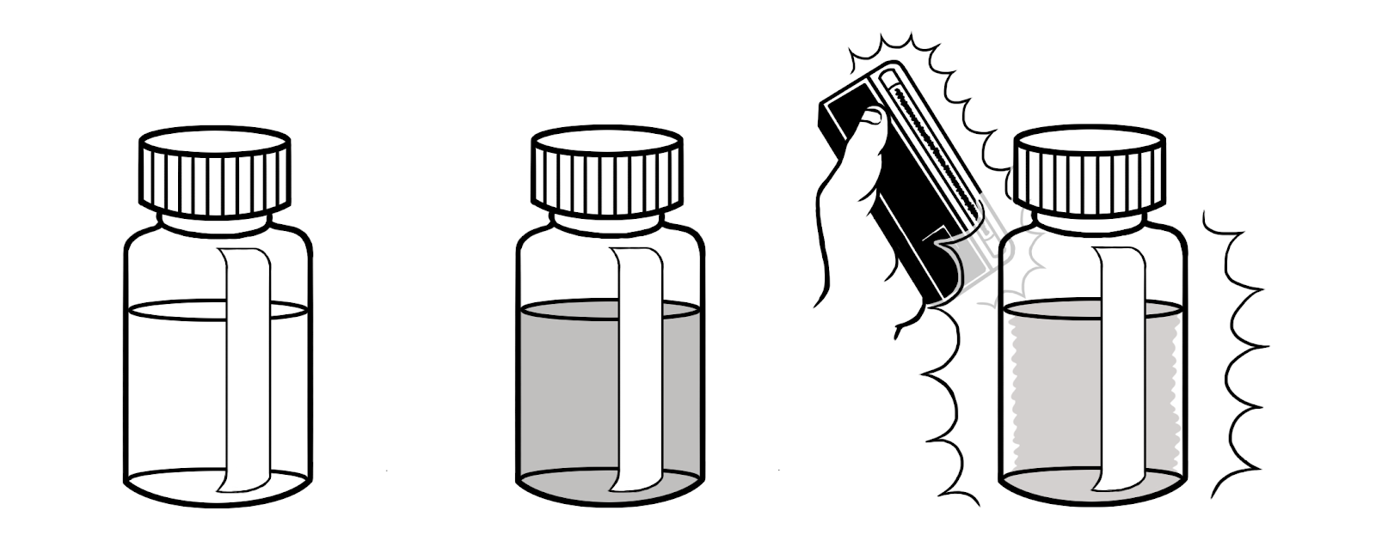
Presencia-ausencia (P-A)
Muchos tipos distintos de P-A disponibles
Agregar polvo reactivo a la muestra de agua, incubar 24-48 horas, leer los resultados
Negativo
Positivo
Positivo para E. coli

Slide 6
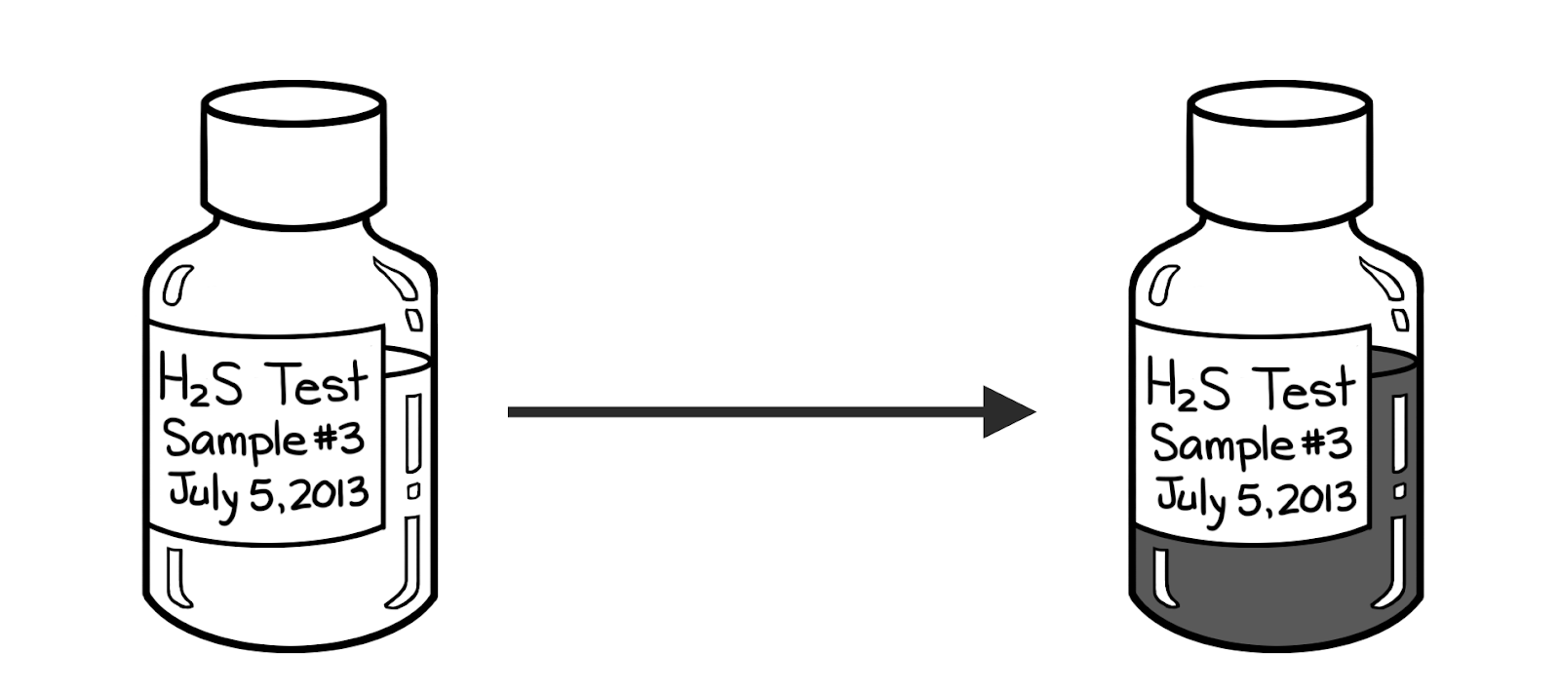
Presencia-ausencia (P-A)
Algunos análisis de P-A utilizan bacterias productoras de sulfuro de hidrógeno (H₂S ) como indicadores
Agregar la muestra de agua en la botella de análisis con la tira reactiva e incubar durante 24-48 horas
El cambio a color negro indica una probable contaminación fecal
Negativo
Positivo para bacterias productoras de H₂S

Slide 7
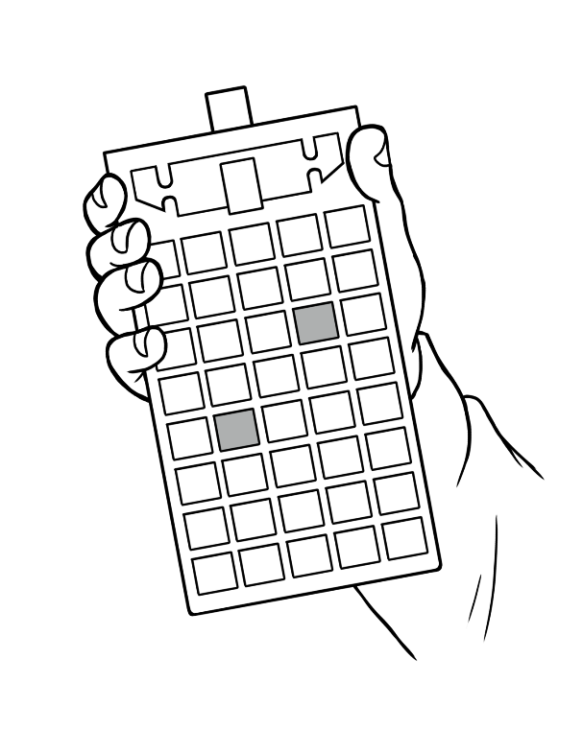
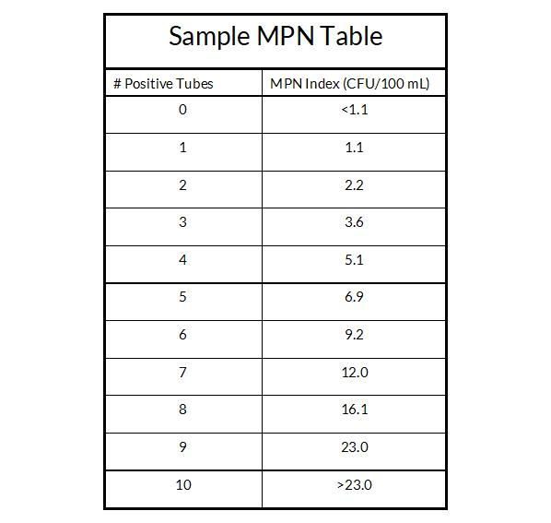
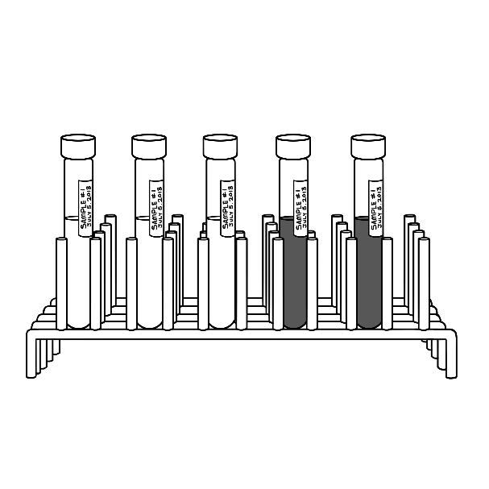
Método del número más probable (NMP)
Tubos para NMP
Varias muestras de la misma muestra de agua
Generalmente se utilizan de 3 a 10 tubos
Bandeja de muestras para NMP
Varias muestras de la misma muestra de agua
Generalmente se utilizan de 10 a 96 orificios
Tabla de estadísticas
Se basa en la cantidad de tubos u orificios positivos
La tabla indica el número más probable en UFC/100 mL
Notes:
Nota: las tablas de estadísticas son únicas del método de NMP que se utiliza. No son universales. Depende del producto que se utiliza.

Slide 8
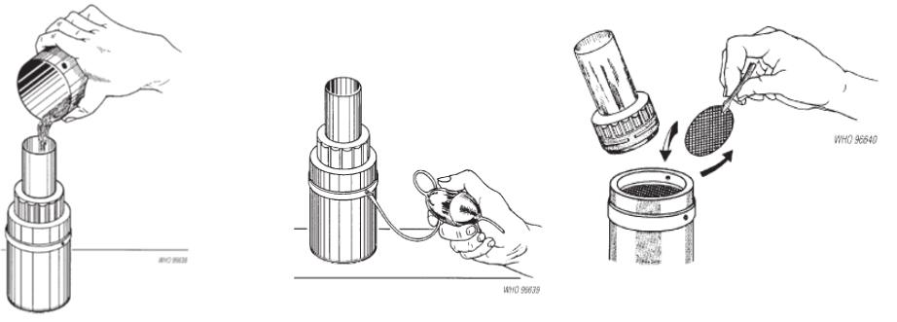
Filtración por membrana (FPM)
Método de filtración por membrana
Método más preciso y reconocido internacionalmente
El tamaño y color de las colonias dependen del tipo de bacteria y el medio de cultivo que se utilice
Resultados informados por unidades formadoras de colonias por 100 mL de muestra (UFC/100mL)
Notes:
La filtración por membrana se puede realizar en un laboratorio o usando un kit portátil de análisis.
Procedimiento:
Se filtran 100 ml de muestra de agua
Se agrega el medio de cultivo a una placa de Petri para que los organismos indicadores tengan nutrientes para proliferar.
Se transfiere el papel filtro a la placa de Petri.
Se incuba durante 24-48 horas.

Slide 9
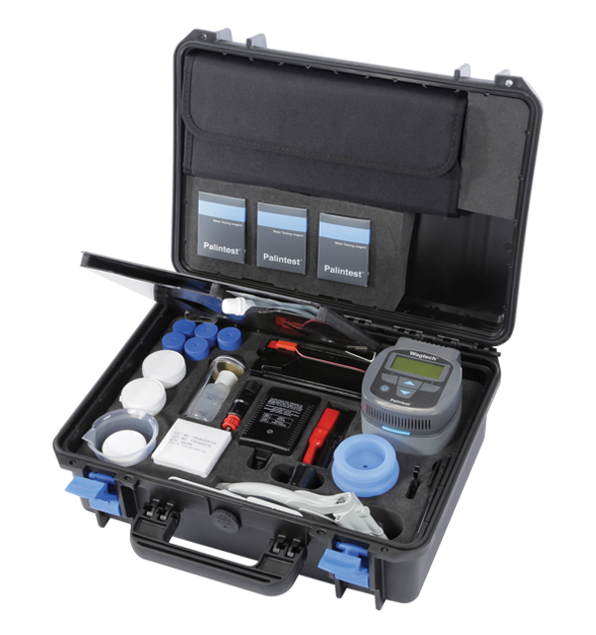
Kits portátiles para análisis en campo
Existen distintos kits portátiles para análisis en campo disponibles para realizar análisis microbiológicos Ejemplos:
Palintest (Wagtech)
Delagua
Hach
Fuente: Palintest.com

Slide 10
Evaluación de métodos de análisis microbiológicos
En grupos pequeños, debatir sobre algunas de las ventajas y limitaciones de cada método de análisis microbiológico
Notes:
Separar a los participantes en 6 grupos luego de pedirles que cuenten del 1 al 6 y organizarlos en los grupos numerados (todos los 1 juntos, los 2 juntos, etc.),
Asignarle un tema para debatir a cada grupo.
El Grupo 1 debate sobre las ventajas de P-A
El Grupo 2 debate sobre las limitaciones de P-A
El Grupo 3 debate sobre las ventajas de NMP
El Grupo 4 debate sobre las limitaciones de NMP
El Grupo 5 debate sobre las ventajas de FPM
El Grupo 6 debate sobre las limitaciones de FPM

Slide 11
REPASO
Volver a pensar en las situaciones de la introducción
¿Qué métodos de análisis utilizarían?

Slide 12
¡Muchas gracias!
Calgary, Alberta, Canadá.
+1 403 243 3285
cawst@cawst.org
cawst.org

